Slide 1
Язык программирования C#
Занятие № 2. Типы данных. Арифметические и логические операции

Slide 2
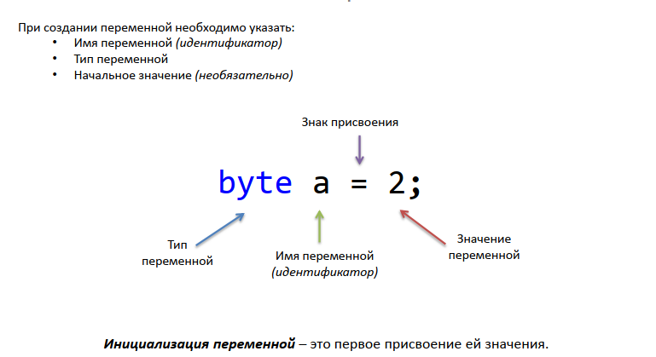
Создание переменной

Slide 3
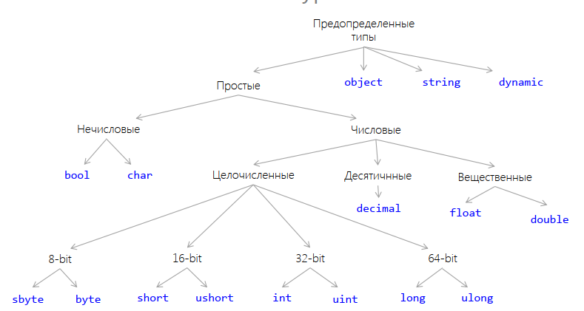
Типы данных (Data type)

Slide 4
Преобразование типов
Кастинг - это преобразование значения переменной одного типа в значение другого типа.
Явный кастинг (explicit)
Преобразования выполняются только в случае явного указания (в круглых, скобках) типа, в который необходимо преобразовать.
Неявный кастинг (implicit)
Преобразования выполняются автоматически без потери точности и урезания части исходного значения числа.

Slide 5
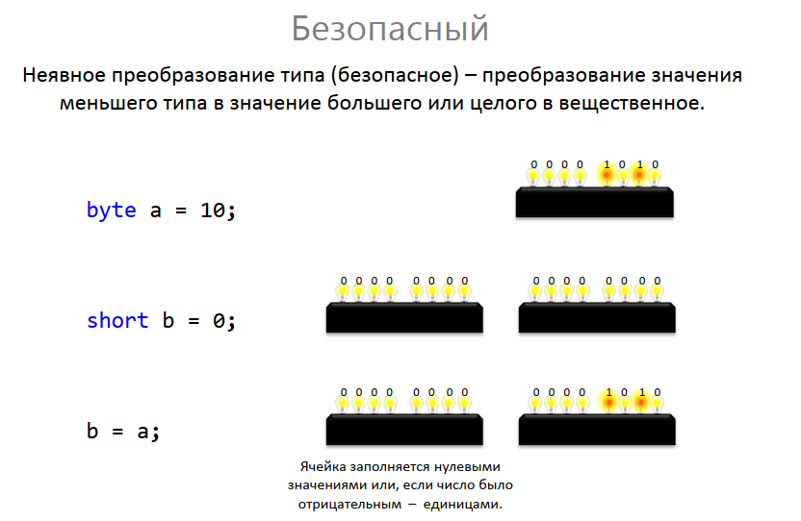
Неявный кастинг

Slide 6
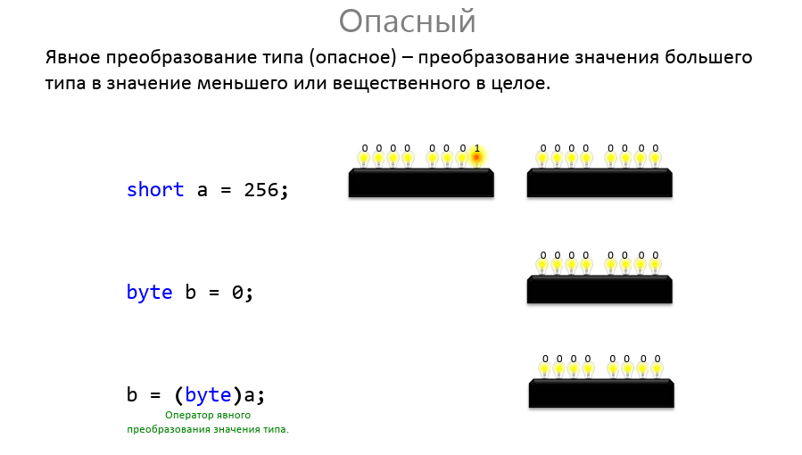

Явный кастинг

Slide 7
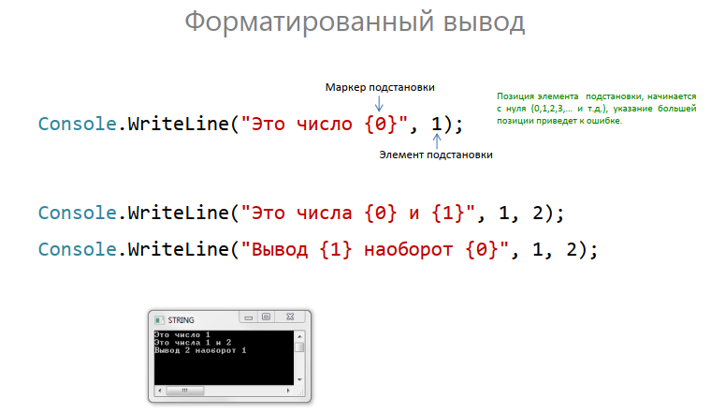
Форматирование строк

Slide 8
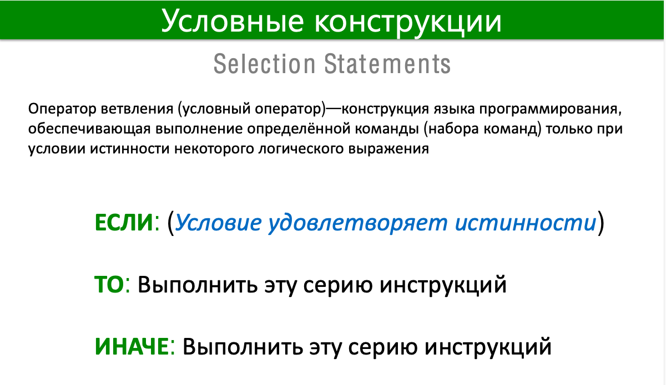

Slide 9
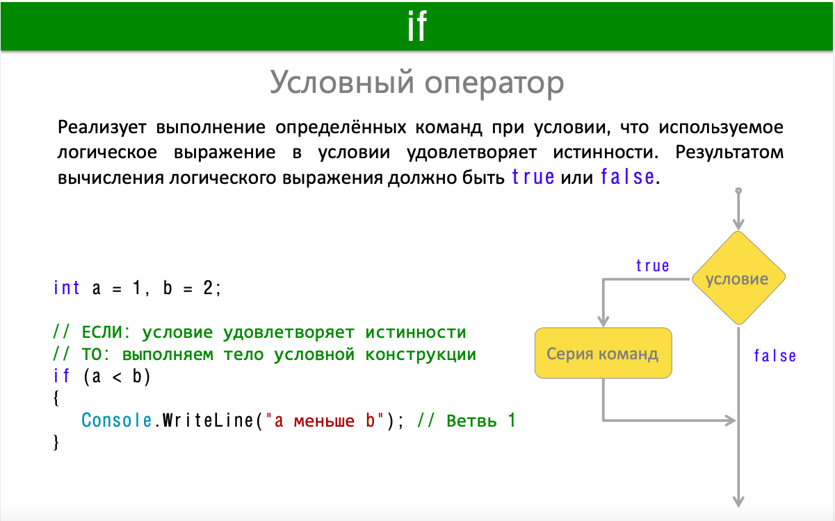

Slide 10
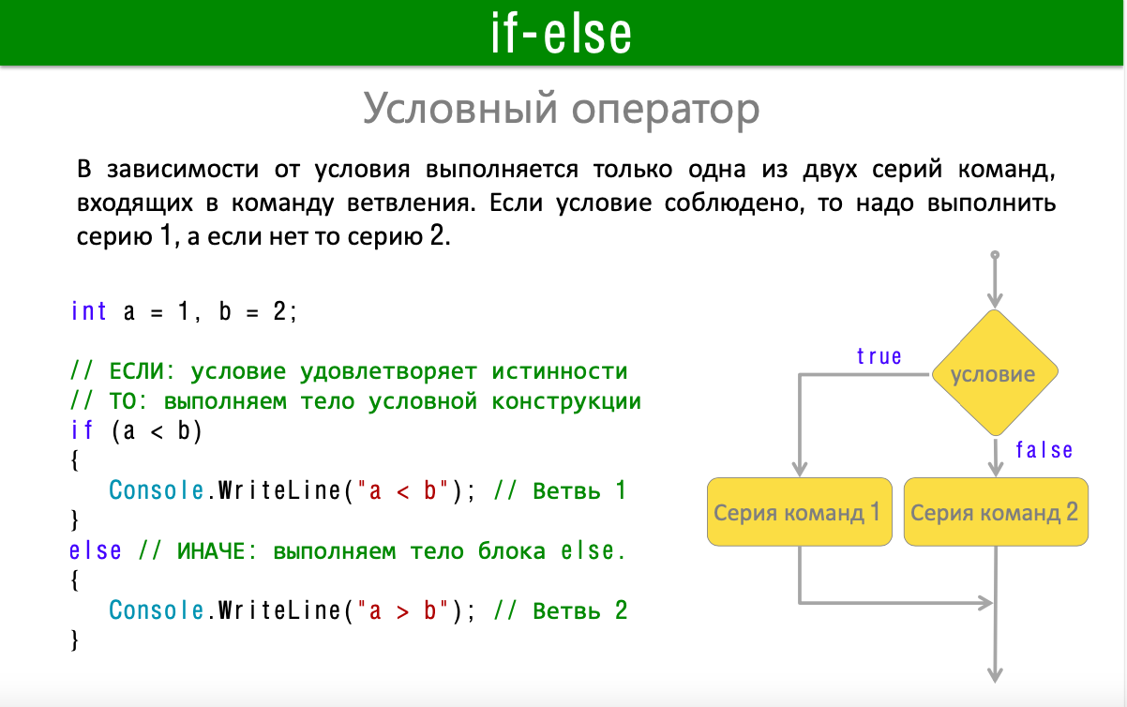

Slide 11
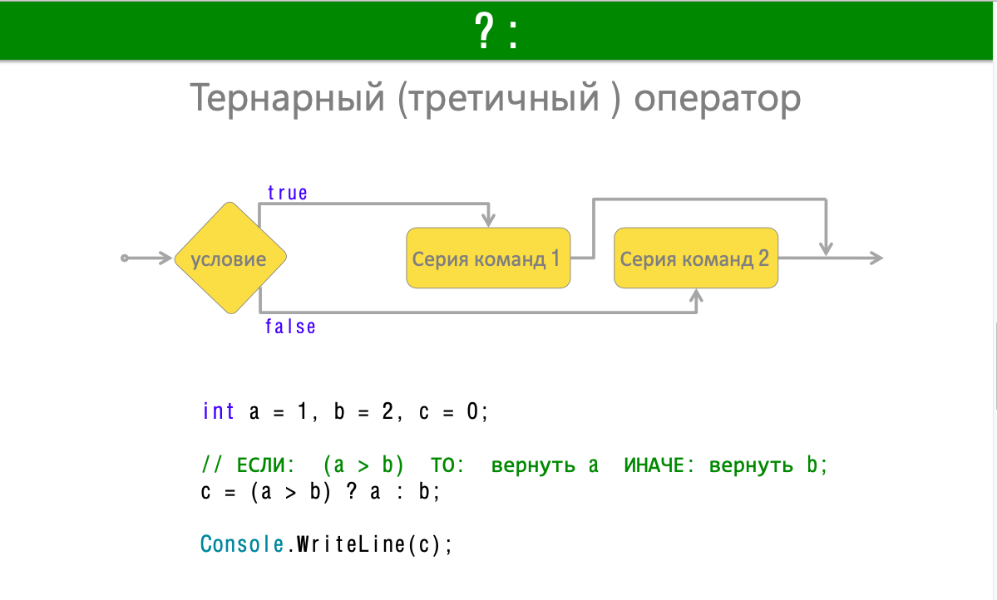

Slide 12
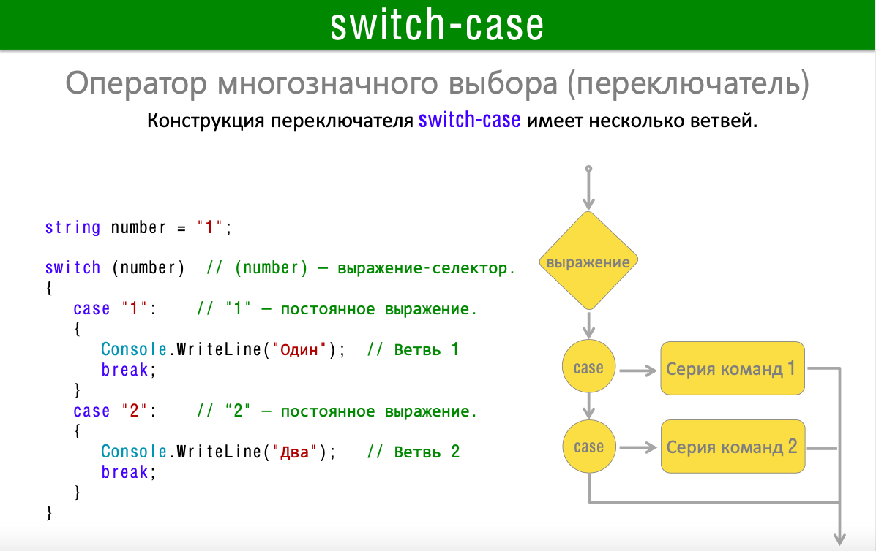

Slide 13
